Slide 1
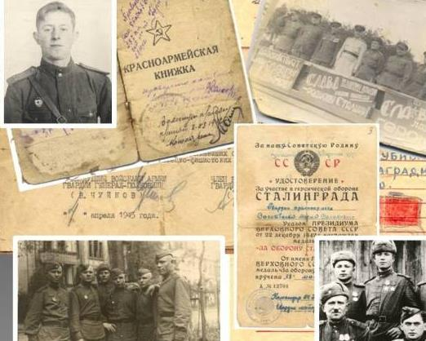
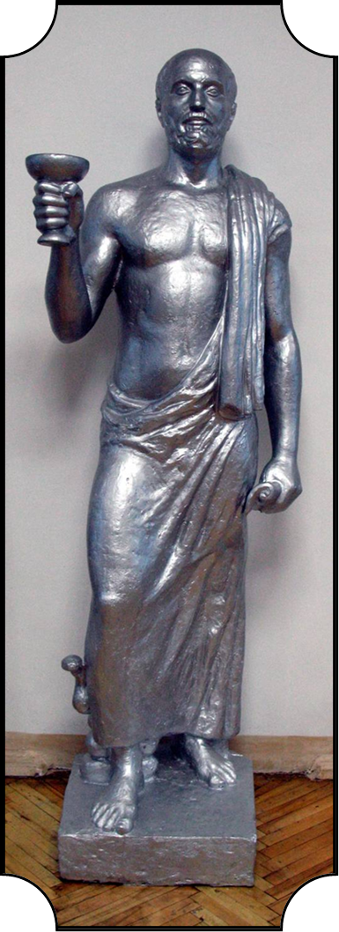
Музей истории ОрГМУ как центр патриотического воспитания молодежи
на материалах истории
и традиций медицинского вуза
АВТОРЫ:
Основатель и научный руководитель Музея истории ОрГМУ, заслуженный деятель науки РФ, профессор Каган Илья Иосифович;
заведующая Музеем истории ОрГМУ, член Союза писателей России Филатова Светлана Сергеевна.

Slide 2
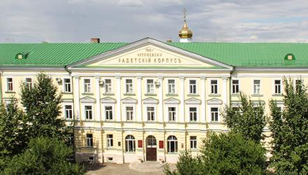
Раздел №1.
ОБЩИЕ ДАННЫЕ
О МУЗЕЕ ИСТОРИИ ОрГМУ
МУЗЕЙ
Истории Оренбургского государственного медицинского университета
Открыт 18 июня 1982 г.
С 1992 г. – «Народный Музей»
Расширен и полностью реконструирован
в 2004 г. к 60-летию ОрГМУ
Организатор, автор экспозиций и научный руководитель Музея – заслуженный деятель науки РФ, профессор И.И. Каган.
Заведующие Музеем:
в 1987-2003 гг. – Л.Б. Авеличева;
в 2003-2016 гг. – Т. В. Асабина;
с сентября 2016 г. – С.С. Филатова.
Участники группы по сбору материалов
И оформлению Музея в 1980-82 гг.:
канд. мед. наук Р.Г. Моршинин, доцент В.И. Ким,
доцент А.Е. Красюк, ст. преподаватель Р.Ш. Куваков.
Студенты-оформители: Абдулгужин Б., Адегамов Ш., Алтухов Ю., Аржанов С., Вдовина В., Карнаухов С., Конденко О., Логвинов В., Максименко И., Нестерюк А., Никулин Ю., Покшаева Е., Рогоцкий А., Русаков А., Сафронов Г., Фарафонтов А.
В течение всех лет работы Музея и при его реконструкции в 2004 г. постоянную помощь оказывали сотрудники кафедры оперативной хирургии и клинической анатомии: доцент В.И. Ким,
доцент И.Н. Фатеев, доцент С.Н. Лященко, ассистенты Т.К. Самоделкина, А.К. Урбанский, ст. лаборант
З.Ф. Литвинова, фотограф Ш.М. Адегамов, препаратор В.И. Севрюкова, аспирант А.В. Пряхин.

Slide 3
Музей истории ОрГМУ является структурным подразделением Оренбургского государственного медицинского университета, центром истории, памяти, сохранения традиций и воспитательной работы.
Музей занимает помещение площадью 380 м2, разделённое на четыре зала, Картинную галерею Л.Ф. Еременко и салон-гостиную, в которых развёрнуты 26 тематических экспозиций, размещённых на 82 стендах, в 55 музейных шкафах, больших и малых витринах.
В музейных экспозициях четырёх залов содержится около 3000 экспонатов, в салоне-гостиной – более 80 картин, художественных фотографий, книг, авторами которых являются сотрудники университета.
Экспонаты Музея раскрывают историю создания и развития вуза, его факультетов и кафедр, студенчества и студенческих организаций, достижения в учебно-методической, научно-исследовательской работе, совместной работе с практическим здравоохранением.
В картинной галерее, открытой 18 октября 2010 года, экспонируется более 160-ти художественных работ Л.Ф. Ерёменко.

Slide 4
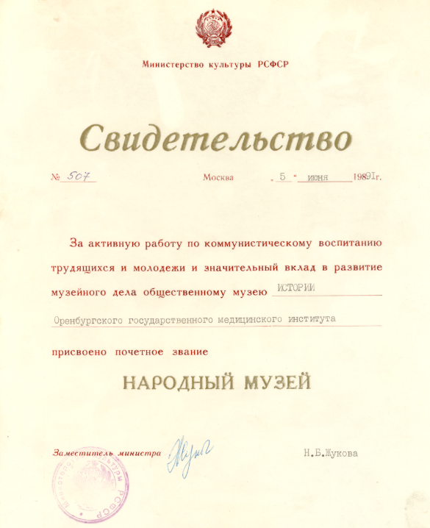
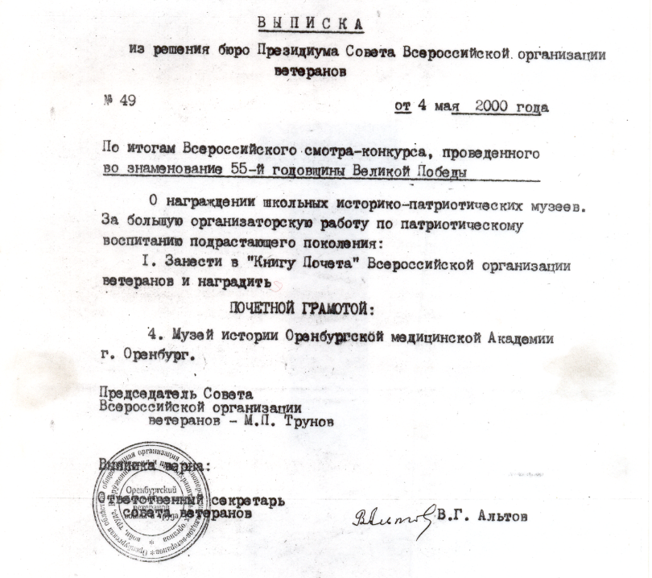
Музею истории ОрГМУ Министерством культуры РФ присвоено почетное звание «Народный музей». Музей внесен в Книгу Почета
Всероссийской ветеранской организации

Slide 5
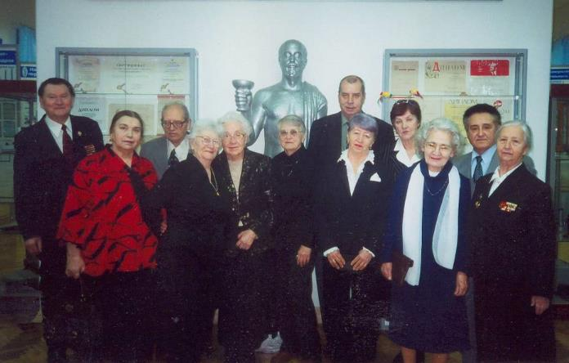
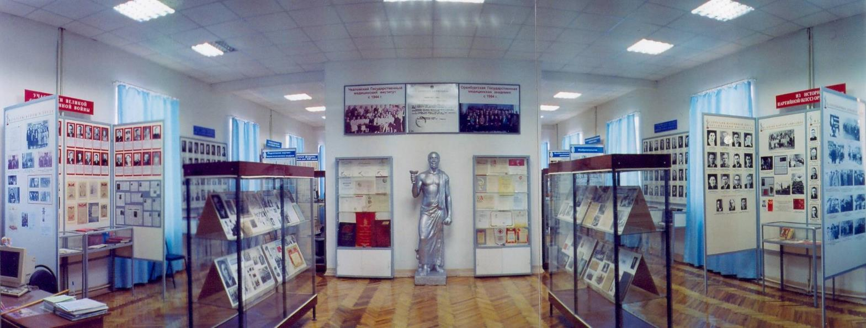
Зал №1
ИСТОРИЯ ОРГАНИЗАЦИИИ И РАЗВИТИЯ УНИВЕРСИТЕТА
Ветераны ОрГМУ в Музее

Slide 6
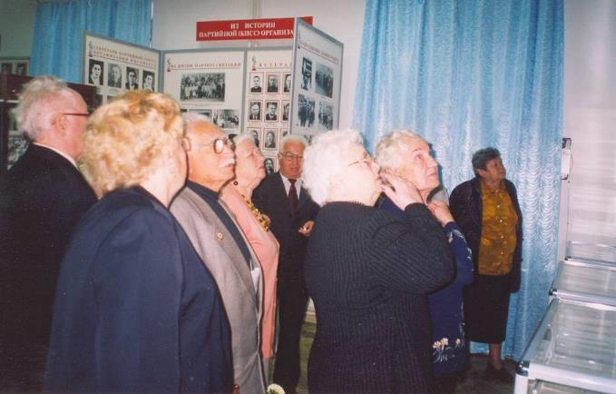
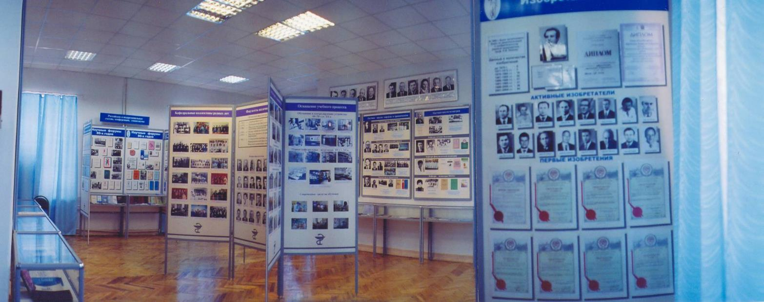
Зал №2
МЕДИЦИНСКИЙ УНИВЕРСИТЕТ
КАК УЧЕБНОЕ И НАУЧНОЕ
УЧРЕЖДЕНИЕ
Выпускники 1949г. в Музее

Slide 7
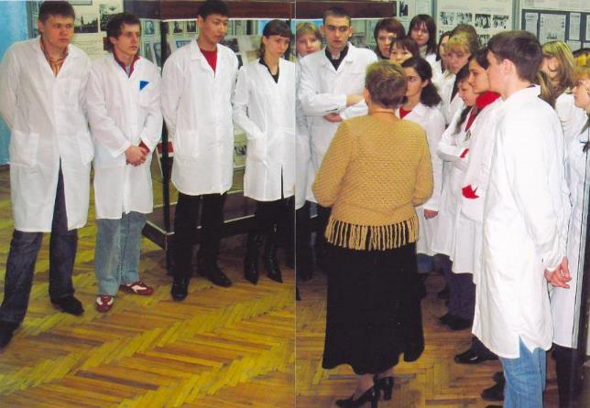
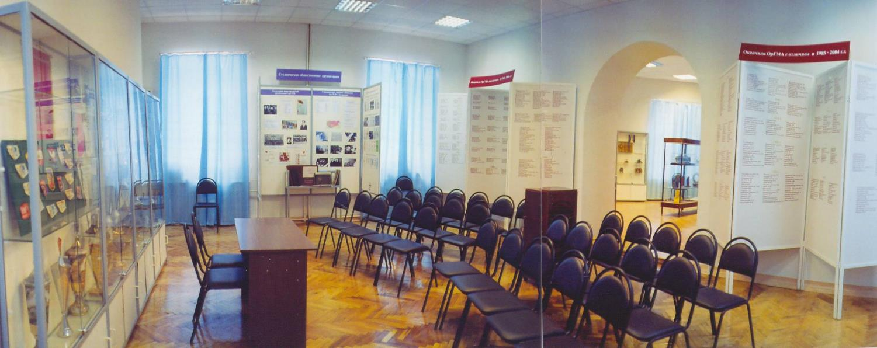
Зал №3
ИСТОРИЯ СТУДЕНЧЕСТВА
УНИВЕРСИТЕТА
Студенты на экскурсии в Музее

Slide 8
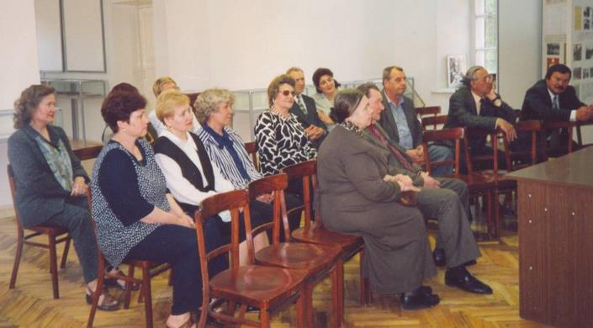
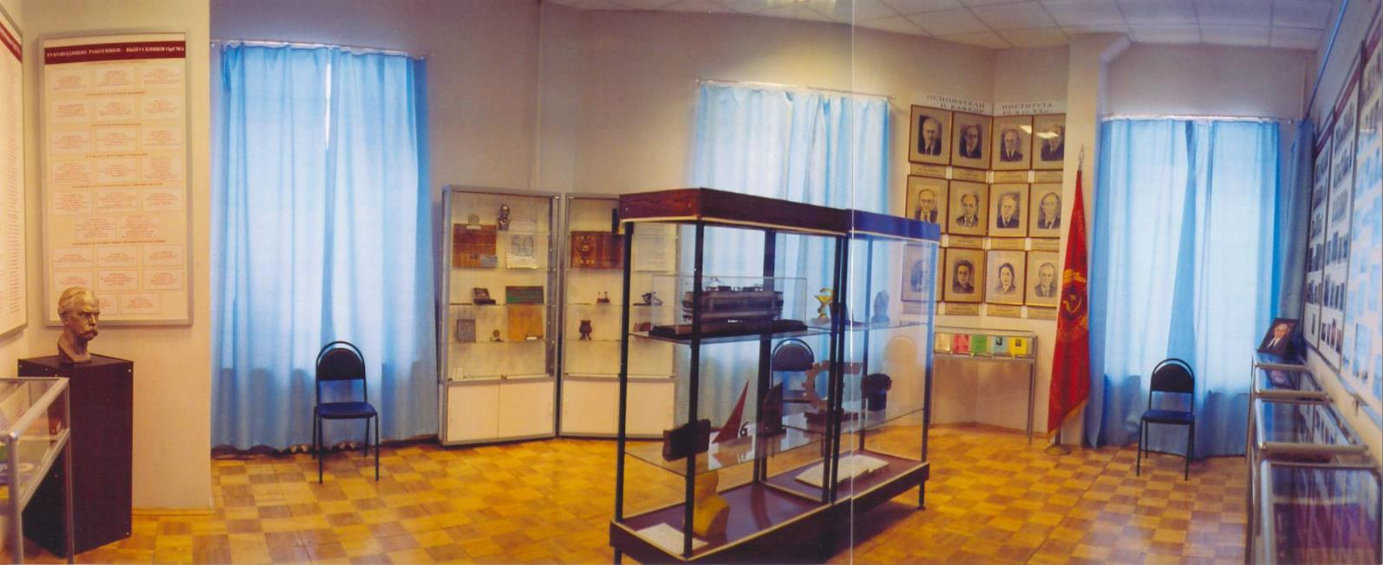
Зал №4
ЗАЛ ПОЧЁТА
И ПАМЯТИ
Участники реконструкции Музея

Slide 9
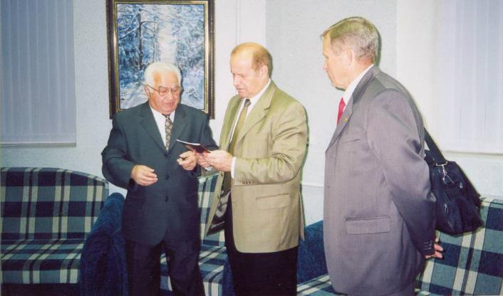
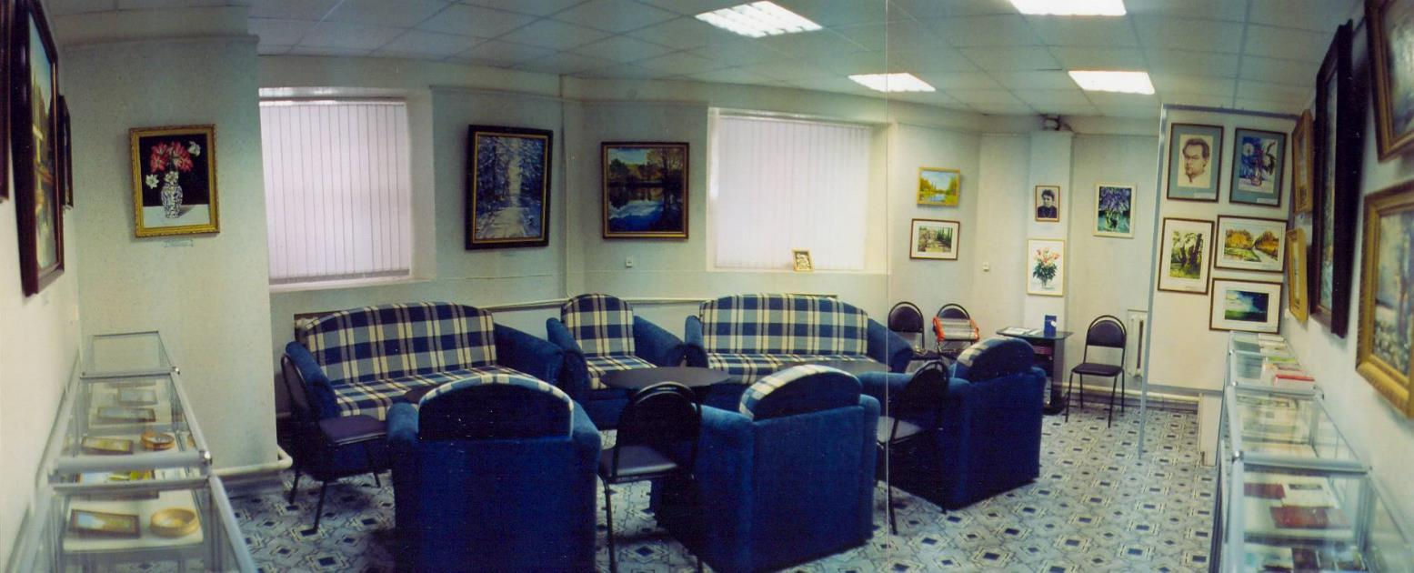
Салон –
гостиная
Губернатор А.А.Чернышёв в Салоне-гостиной

Slide 10
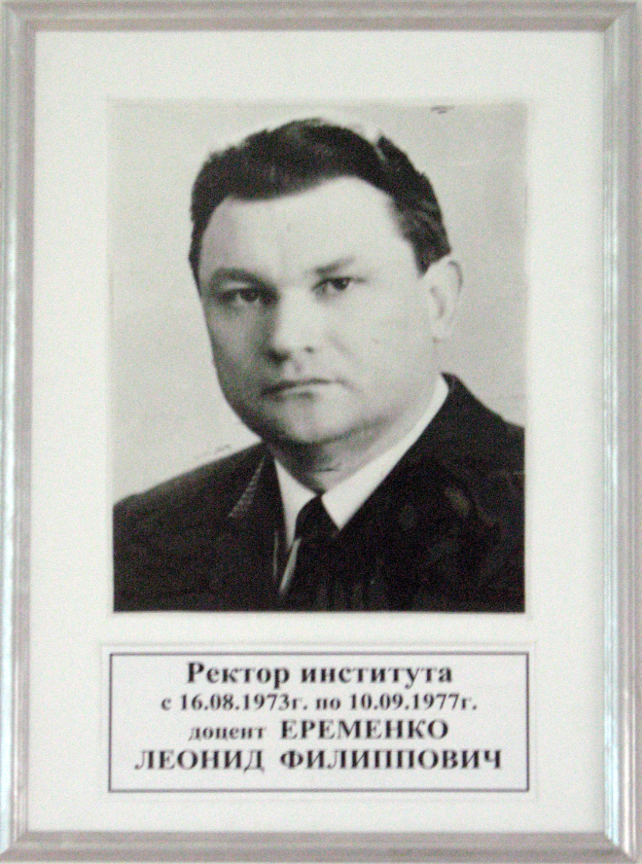
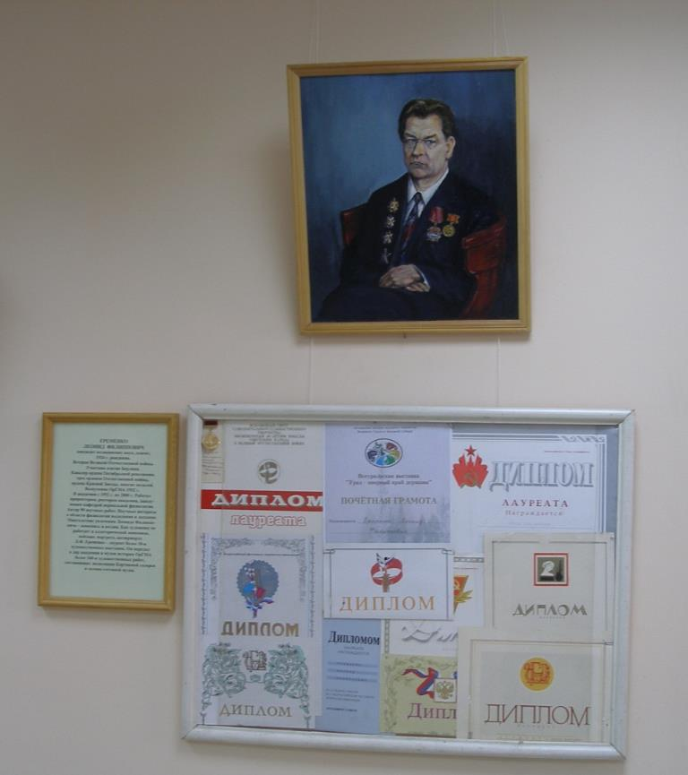
Картинная галерея Л. Ф Еременко

Slide 11
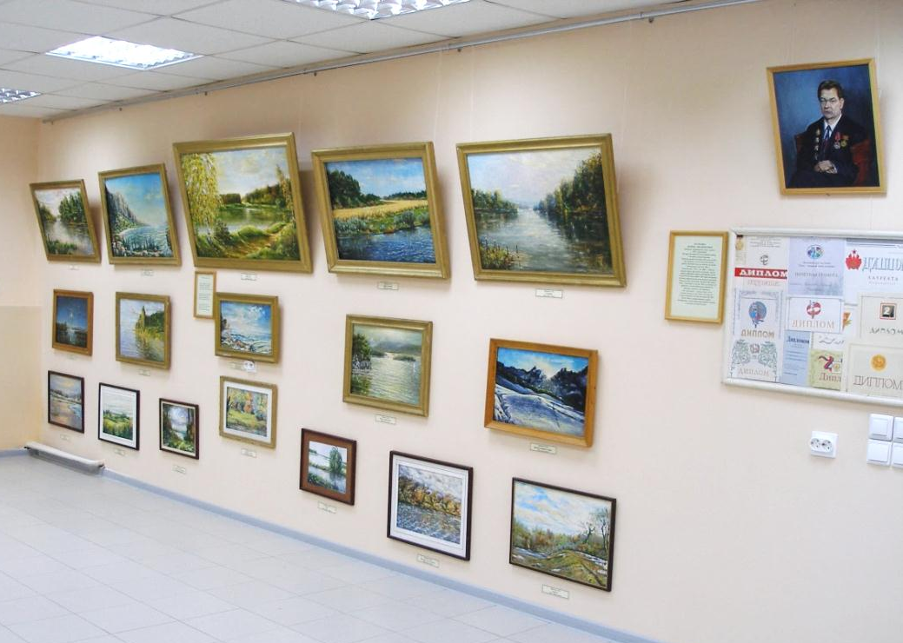
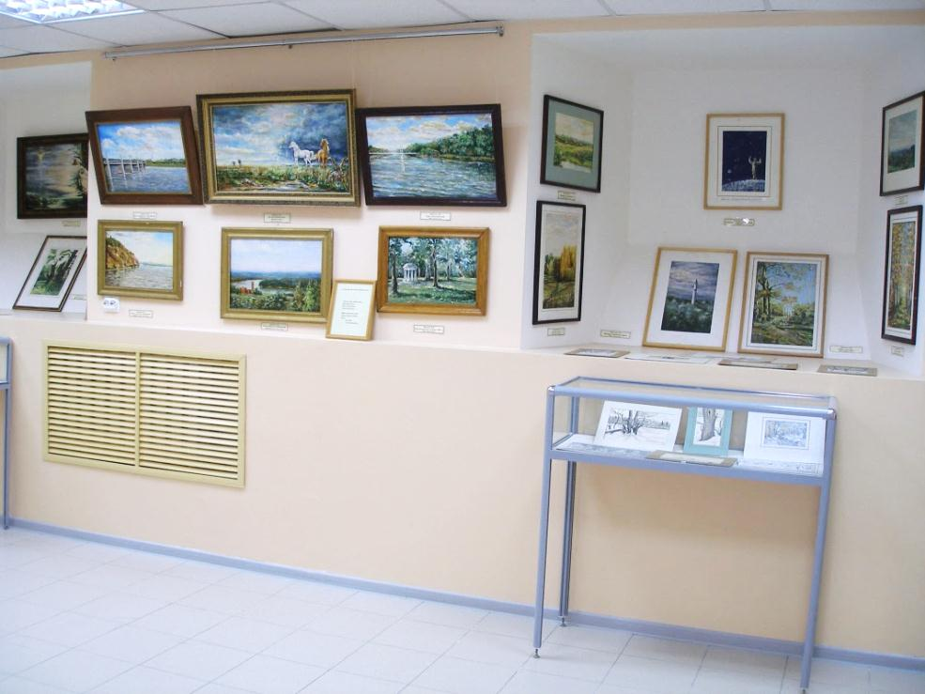
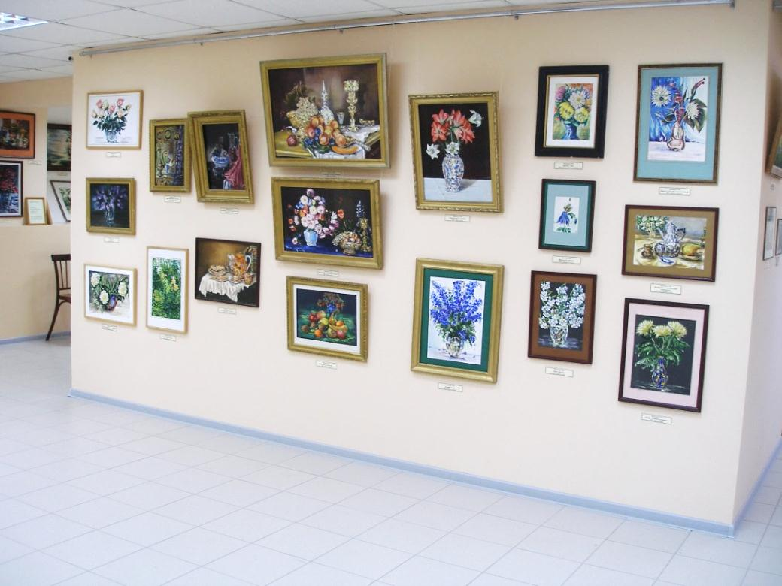
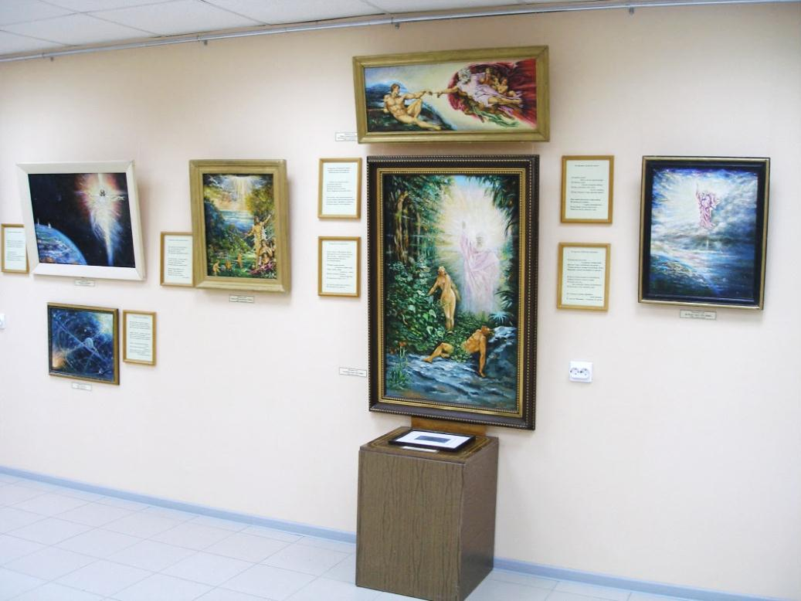

Slide 12
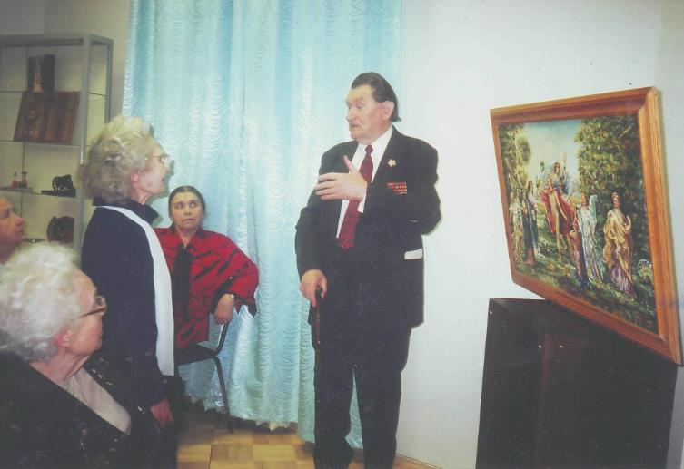
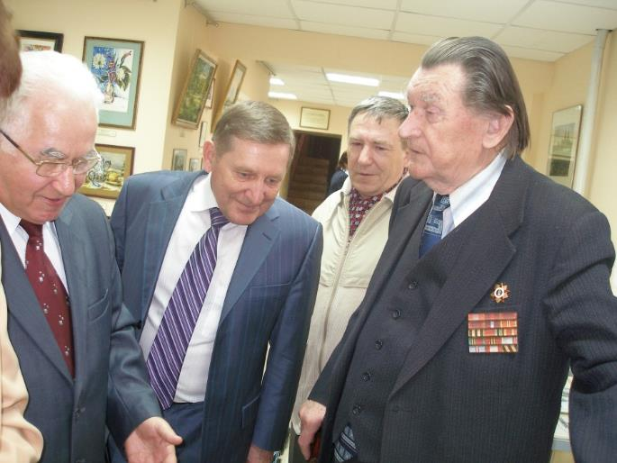
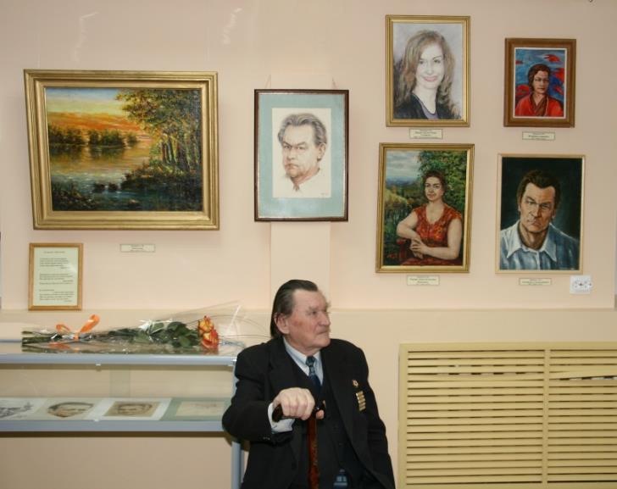

Slide 13
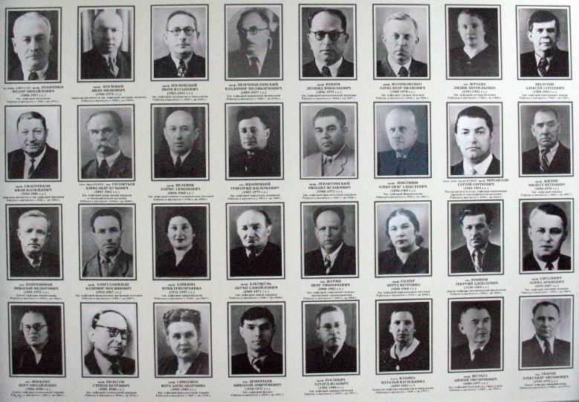
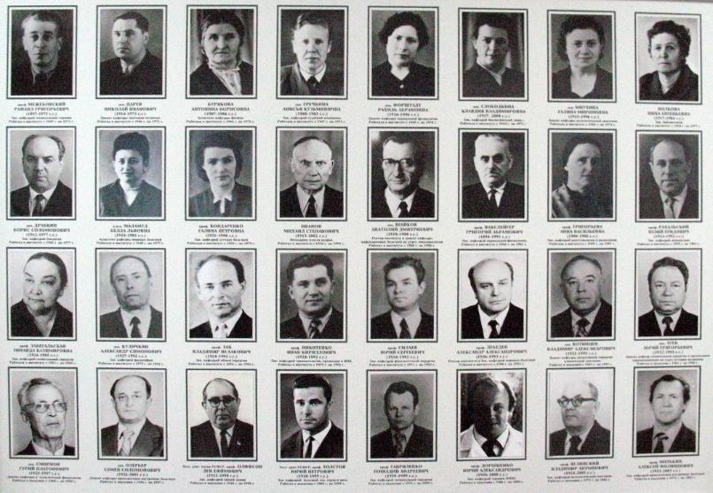
Раздел № 2.
Основные экспозиции Музея для работы по патриотическому воспитанию
В памяти сотрудников и выпускников, в делах родного института они остались навсегда

Slide 14
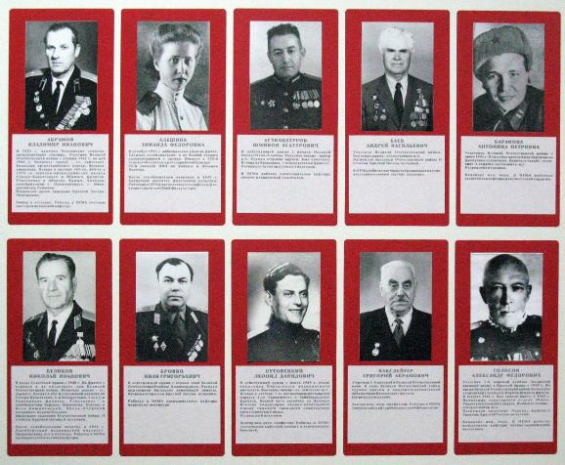
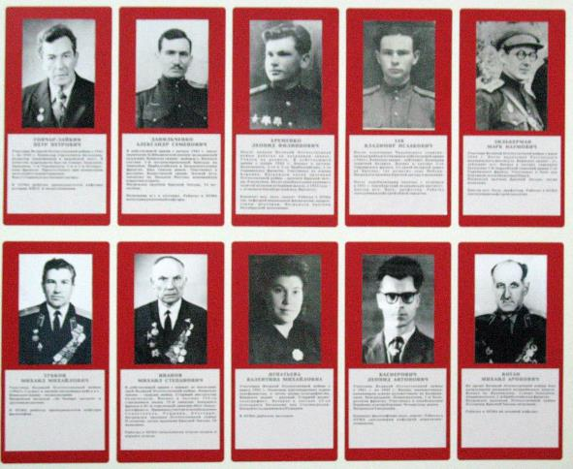
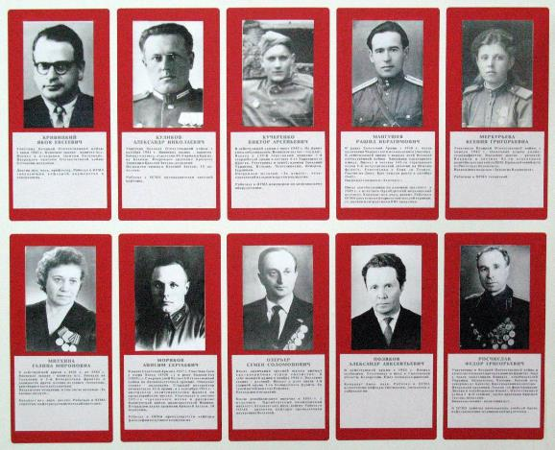
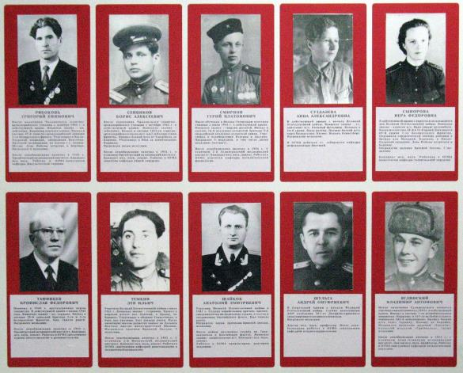
Участники Великой Отечественной войны

Slide 15
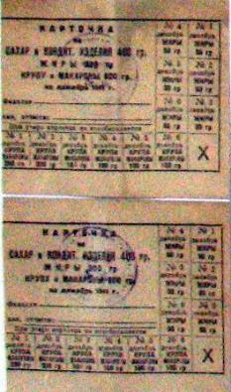
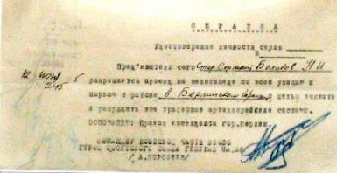
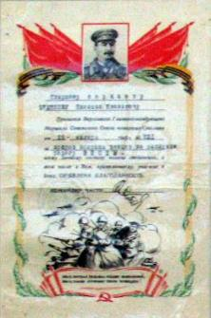
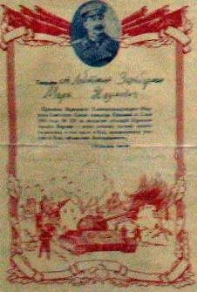
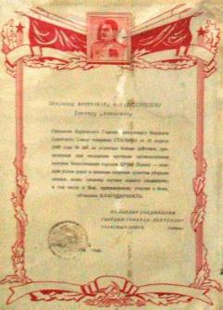
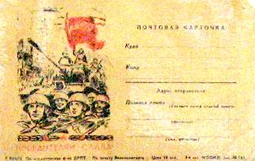
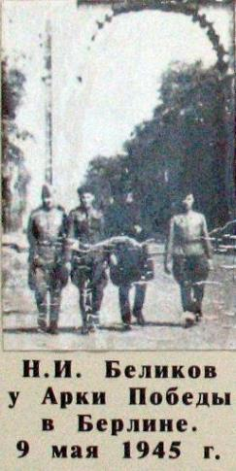
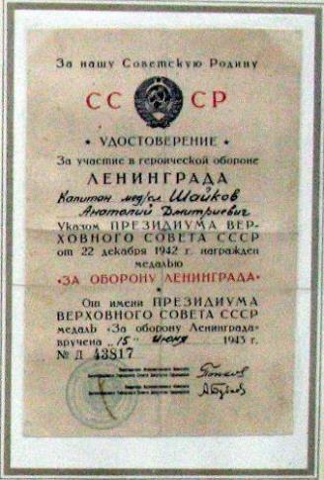
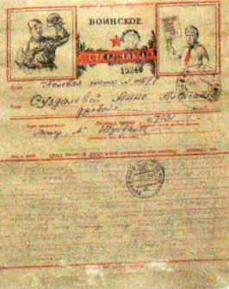
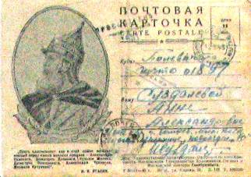
Реликвии Великой Отечественной войны
Документы военного времени
Благодарности Верховного Главнокомандующего

Slide 16
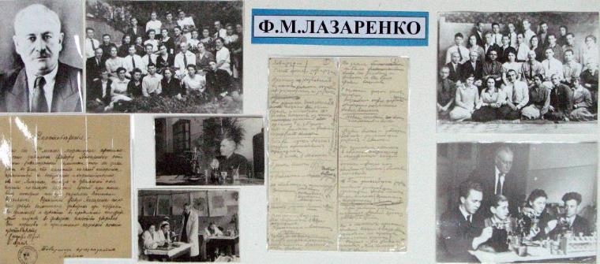
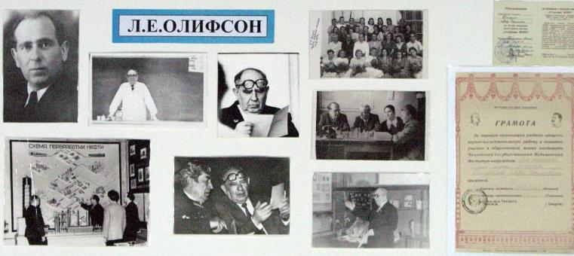
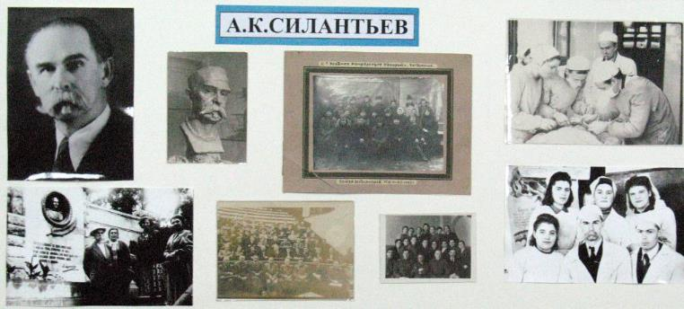
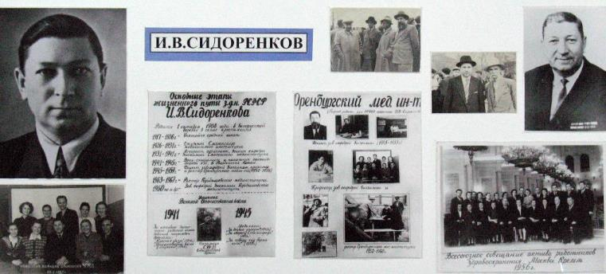
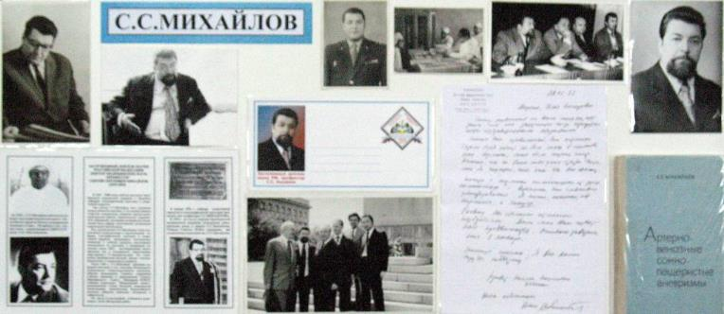
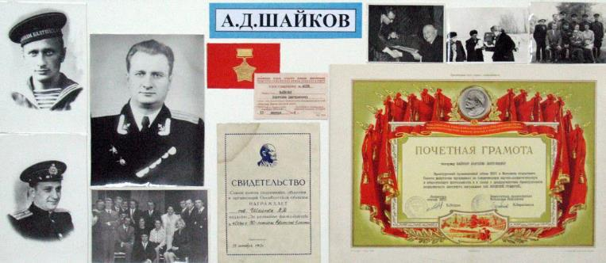
Материалы об основателях и ректорах университета

Slide 17
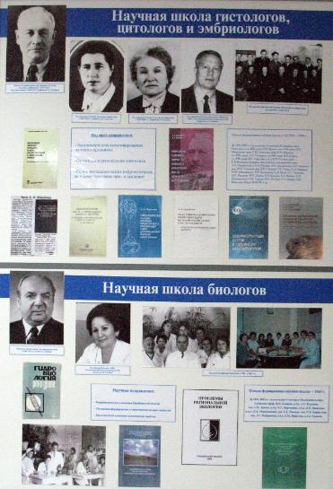
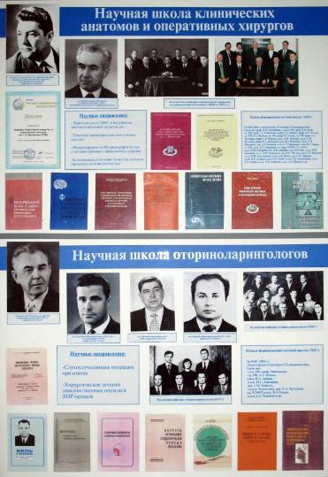
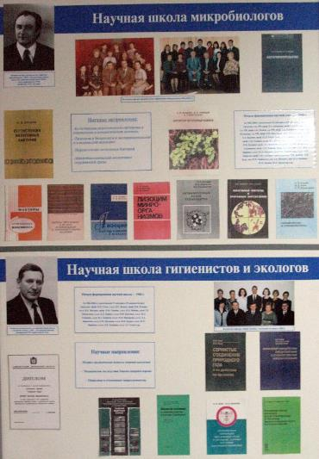
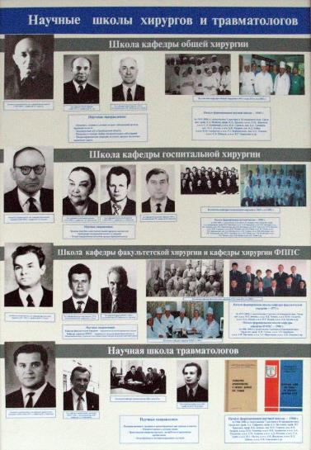
Научные школы университета

Slide 23
Печатные издания Музея истории ОрГМУ
Юбилейный выпуск книг в честь 60-летия ОрГМА
Выпуски «Информационного вестника Музея истории ОрГМА»

Slide 24
Раздел № 3. Иллюстрации по работе Музея.

Slide 26
Студенты
на «Музейных средах»
Встречи с оренбургскими учеными: профессором
Г.П. Матвиевской и канд. мед. наук В.К. Филипповым

Slide 27
Экскурсию для выпускников ОрГМУ проводит научный руководитель Музея профессор И.И. Каган
Экскурсию для студентов проводит заведующая Музеем С.С. Филатова

Slide 28
Встреча с Героем Социалистического труда М. А. Дубровиной

Slide 29
Ветераны
Сотрудники
Встречи в Салоне-гостиной
Выпускники 40-х годов

Slide 30
Благодарим за проявленное внимание!

